Slide 1
Teste de Software
Introdução ao Teste de Software e sua Terminologia
Prof. Tiago M. Calixto

Slide 2
Objetivos da Aula
■
Introduzir a abordagem de VV&T
Estática e dinâmica
Introduzir as técnicas de teste de software
Caixa branca, caixa preta, caixa cinza
■
■
Introduzir os níveis de teste de software
■
■
■
Testes durante o desenvolvimento Testes da release
Testes de usuário

Slide 3
Verificação, Validação e Teste (VV&T)
Verificação
■
■
"Estamos construindo o produto da maneira certa?" Verificar se o software atende os requisitos funcionais e não funcionais
■
Validação
■
■
■
"Estamos construindo o produto certo?"
Validar se o software atende às expectativas do cliente É mais geral, pois vai além do especificado

Slide 4
VV&T Dinâmicas e Estáticas
■
Estáticas
Não requerem a existência de um programa ou modelo executável
Não requerem a execução do código
■
■
Dinâmicas
■
■
Se baseiam na execução de um programa Teste de Software é uma atividade dinâmica

Slide 5
Alguns Termos do Jargão
■
Defeito (fault)
■
é uma deficiência algorítmica, de definição de dados ou processo que, se ativada, pode levar a uma falha. Bug!
■
Erro (error)
■
é um estado de execução inconsistente ou inesperado
■
Falha (failure)
■
é um evento notável em que o sistema viola suas especificações
■
Essas definições ajudam a distinguir diferentes elementos envolvidos com o problema, mas elas
■
■
não são unanimidade na Engenharia de Software não são seguidas consistentemente o tempo todo

Slide 6
Teste e Debugging
■
Teste de Software
■
■
Objetivo: revelar a presença de defeitos no software Falhando nesse objetivo, busca aumentar a confiança sobre o software
"Os testes podem mostrar apenas a presença de erros, e não sua ausência" Edsger Dijkstra
■
■
Debugging (depuração)
■
■
Consequência não previsível do teste
Após revelada a presença do defeito, ele deve ser encontrado e corrigido

Slide 7
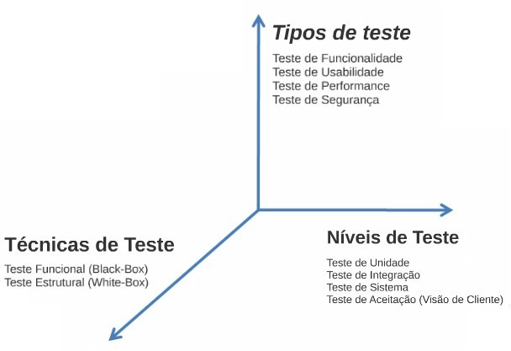
Categorização e Alguns Exemplos

Slide 8
Técnicas de Teste
■
Técnica Estrutural - Teste Caixa Branca
■
■
O testador conhece a estrutura interna do software
Testa-se fluxos da estrutura e a lógica interna do software
■
Técnica Funcional - Teste Caixa Preta
■
■
O testador não conhece a estrutura interna do software É orientado a entrada e saída de dados do software
■
Teste Caixa Cinza
Combina elementos de teste de caixa branca para otimizar a geração de casos de teste de caixa preta

Slide 9
Estrutura interna é conhecida apenas no que é relevante
ao teste
Estrutura interna não é conhecida
Estrutura interna é conhecida
Testa-se como usuário
Testa-se como programador
Testa-se como usuário que conhece a implementação
Figura baseada em "Differences between Black box, White box, Gray box testing" por Jaiganesh Periyasamy

Slide 10
Níveis de Teste de Desenvolvimento
■
■
Teste Unitário
Teste de Componente (ou Teste de Integração)
Teste de Sistema
Teste de Requisitos Teste de Cenário Teste de Desempenho
Teste de Usuário
Desenvolvimento
■
■
■
■
Release
■

Slide 11
Teste no Desenvolvimento Geralmente é de caixa branca e visa encontrar bugs Teste Unitário (ou teste de unidade)
■
■
■
■
Unidade é a menor parte do software, exemplo: uma função Testar independentemente cada unidade
■
Teste de Componente (ou Teste de Integração)
■
Componentes são compostos por diversos objetos que interagem e fornecem uma interface padrão
Testar a interface padrão dos componentes
■
■
Teste de Sistema
■
■
O sistema é testado com os componentes integrados
Testar a compatibilidade na interação entre os componentes

Slide 12
Teste de Regressão
■
Consiste em executar um conjunto de casos de teste após uma manutenção do software para testar se uma alteração adicionou novos defeitos
■
não é realizado durante o processo "normal" de desenvolvimento, apenas nas manutenções
■
Quando faz-se uma manutenção, é necessário garantir que
■
■
As novas funcionalidades funcionam como esperado
As funcionalidades que já estavam implementadas continuam funcionando como esperado

Slide 13
Teste de Release
■
Geralmente é de caixa preta
■
■
O foco é validar que o software atende o desejado Se o software é bom o suficiente para uso externo
■
Teste de Requisitos
■
■
Casos de teste derivados dos requisitos Mostrar que cada requisito está como esperado
■
Teste de Cenário
■
■
■
Testa-se o software percorrendo um cenário de uso Testam-se vários requisitos em um mesmo cenário Testam-se combinação de requisitos
■
Teste de Desempenho

Slide 14
Teste de Usuário
■
Teste Alfa
Usuários trabalham com a equipe de desenvolvimento para testar o software no local do desenvolvedor
■
Teste Beta
Uma release do software é disponibilizada aos usuários para que eles usem e levantem problemas que identificaram
■
Teste de Aceitação
Clientes testam o sistema para decidir se ele está pronto para ser aceito e implantado no ambiente do cliente

Slide 15
Atividade de Fixação
Qual a diferença entre VV&T estática e dinâmica? Em qual teste de software se inclui? Por quê?
Qual a diferença entre teste de unidade, de integração e de sistema?
Estabeleça semelhanças e diferenças entre teste funcional e teste estrutural.
Quais abordagens podem ser seguidas para se definir os casos de teste de release?
O que são teste alfa, beta, e de aceitação?

Slide 16
Referências
SOMMERVILLE, Ian. Engenharia de Software - 9a edição. Pearson ISBN 9788579361081. (Capítulo 8)
PRESSMAN, Roger. Engenharia de software. 8. Porto Alegre ISBN 9788580555349. (Capítulo 17)
DELAMARO, Márcio; MALDONADO, José; JINO, Mario. Introdução ao teste de software. Elsevier Brasil, 2016. (Capítulo 1)

Slide 17
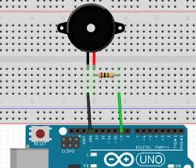
Buzzer
O buzzer do Nanoshield Interface (clique no link para mais informações) está ligado ao pino pino D5# do Arduino. O buzzer trabalha com frequências para emitir um som.
A frequência é a característica através da qual o ouvido distingue se um som é agudo ou grave. Esta característica está relacionada com a quantidade de ciclos (vibrações) de um onda sonora em um período de um segundo, e é expressa em Hertz (Hz).
O espectro de frequências que o ouvido humano pode entender engloba sons entre 20 Hz e 20.000 Hz ou 20 kHz (1 kHz = 1 Kilohertz ou 1000 Hz).
Aplicando um sinal elétrico em uma determinada frequência, o buzzer produz uma nota musical. As notas variam conforme a frequência utilizada.
O buzzer é um dispositivo piezoelétrico de sinalização. Você pode usá-lo de diversas maneiras no seu projeto, por exemplo, um clique, um beep ou som curto podem indicar, por exemplo, que um botão foi pressionado, ou que um sensor foi ativado.

Slide 18
Funções
tone([pin],[frequency]):
Você pode fazer sons com um buzzer usando a função tone(). Para utilizá-la, você precisa apenas dizer o pino em que o buzzer está conectado e qual freqüência (em Hertz) você quer. Por exemplo tone(5, 4000); produz uma frequencia de 4 kHz no pino D5 do Arduino.
noTone([pin]):
Para interromper o som temos que recorrer a outra função chamada noTone(). Essa função recebe como parâmetro apenas o pino, sem necessidade de se especificar a frequencia. Por exemplo noTone (5);.

Slide 19
